Slide 1
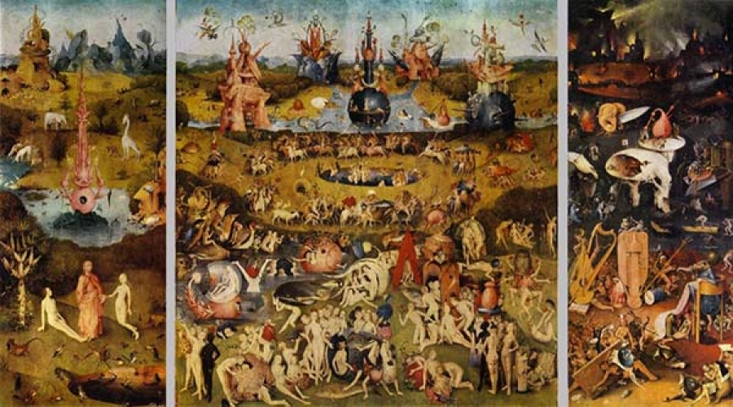
ECOSOFIA
saggezza ed educazione per la cura della Terra

Slide 2
Un essere umano è parte di un tutto che chiamiamo universo, una parte limitata nel tempo e nello spazio. Sperimenta sé stesso, i pensieri e le sensazioni come qualcosa di separato dal resto, in quella che è una specie di illusione ottica della coscienza. Questa illusione è una sorta di prigione che ci limita ai nostri desideri personali e all'affetto di poche persone che ci sono vicine. Il nostro compito è quello di liberarci da questa prigione, allargando in cerchi concentrici la nostra compassione per abbracciare tutte le creature viventi e tutta la natura nella sua bellezza. (Albert Einstein)
“Si deve superare un certo atteggiamento ecologico abituale per andare molto più a fondo, cercando un nuovo equilibrio tra materia e spirito” (R. Pannikar, Ecosofia. Per una spiritualità della terra, Assisi 1993).

Slide 3
L’emergenza climatica è una realtà. L’umanità si sta avventurando verso un surriscaldamento del pianeta che causerà degli scenari apocalittici: dobbiamo intervenire rapidamente, perché possiamo ancora cambiare la rotta e restituire alle future generazioni un mondo ospitale. Dobbiamo educare le nuove generazioni ad una considerazione seria del problema e dobbiamo insegnare un controllo critico delle azioni per un uso intelligente delle energie, dono del nostro pianeta.

Slide 4
Un battito d’ali di farfalla della giungla amazzonica può provocare un uragano sull’Europa (Edward Lorenz, matematico e meteorologo americano)
AGGIORNAMENTO 2020
La diffusione di nuovi virus è l’inevitabile risposta della natura all’assalto dell’uomo
(Ilaria Capua, virologa, direttore del dipartimento dell’Emerging Pathogens Institute dell’Università della Florida)
«Tre coronavirus in meno di vent’anni rappresentano un forte campanello di allarme. Sono fenomeni legati anche a cambiamenti dell’ecosistema: se l’ambiente viene stravolto, il virus si trova di fronte a ospiti nuovi. Questa epidemia ha messo in luce come in questo mondo siamo tutti interconnessi. Noi viviamo in un ambiente chiuso. Come se fossimo un acquario. La nostra salute dipende per il 20% dalla predisposizione genetica e all’80% dai fattori ambientali.

Slide 5
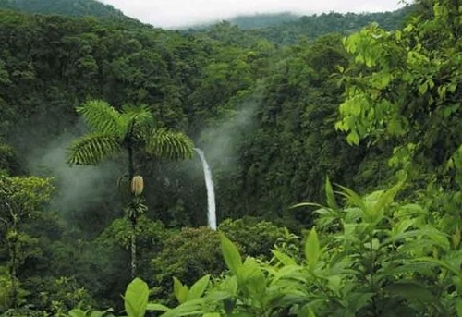
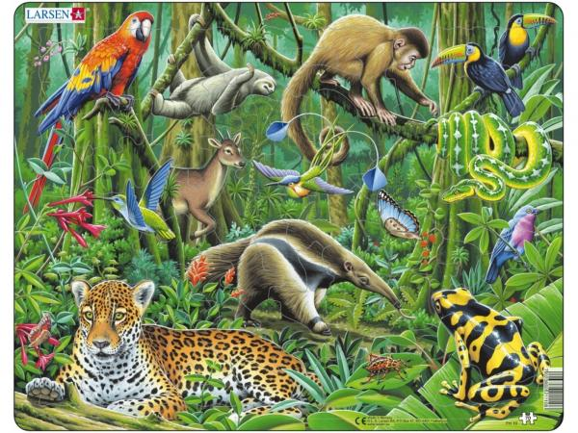
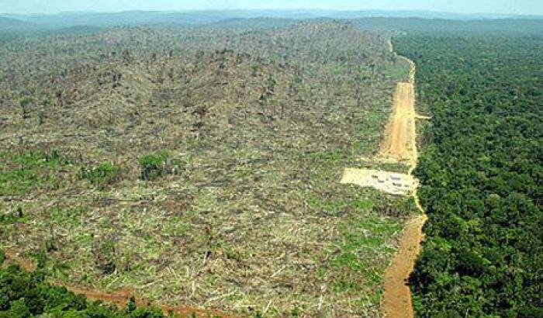
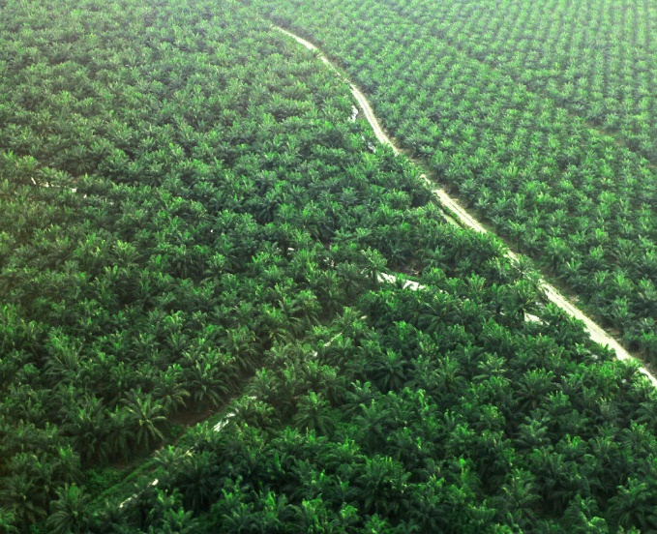
Tanti alberi non fanno una foresta
Le foreste, oltre ad ospitare gran parte della biodiversità terrestre, hanno la capacità di assorbire e immagazzinare grandi quantità di carbonio. Sono la casa di numerose comunità tradizionali e popoli indigeni, nonché fonte di aria e acqua pulite.
Le piantagioni industriali sono la principale causa di deforestazione tropicale nel sud-est asiatico, secondo molte organizzazioni ambientaliste. Le foreste vengono abbattute e bruciate per fare spazio a monocolture di palma da olio sempre più invasive.

Slide 6
Spillover & Bushmeat
Lo «spillover» o “salto interspecifico”, è il momento in cui un patogeno, virus che porta una malattia, passa da una specie ospite a un’altra, in questo caso da animale a uomo, le cosiddette «malattie zoonotiche».
Per «bushmeat» si intende «carne di selvaggina», in particolare l’abitudine di mangiare la carne degli animali selvatici.
I processi di deforestazione e l’alta richiesta di carne di animali selvatici, considerata una prelibatezza, e di altri derivati dei loro corpi per la produzione di farmaci della medicina tradizionale sono probabilmente due dei fattori principali delle epidemie di questi anni. Probabile anche del COVID 19.
Un esempio (2014-16).
VIRUS EBOLA: EVD si è diffuso per la prima volta in aree urbane densamente popolate, tra cui capitali come Freetown (Sierra Leone), Conakry (Guinea) e Monrovia (Liberia).
L’epidemia ha raggiunto un totale di 28.652 casi confermati, probabili e sospetti e 11.325 decessi in dieci Paesi (Liberia, Guinea, Sierra Leone, Mali, Nigeria, Senegal, Spagna, Regno Unito, Italia e Stati Uniti d’America).
Gli abitanti della Guinea (Africa) al posto della foresta ci avevano messo un enorme palmeto.
I pipistrelli si sono così trasferiti nel palmeto perché era molto più comodo: non c’erano predatori, il cibo era abbondante.
I braccianti si sono portati a casa i pipistrelli da far cucinare alle mogli. Le mogli si sono ammalate di ebola.
Anche col coronavirus (SARS-CoV-2 (Sindrome Respiratoria Acuta Grave - Coronavirus 2) , la malattia CoVID-19 (abbreviazione per COronaVIrus Disease-2019) sembra che sia andata così:
un virus che stava in una foresta della Cina è arrivato in pochi giorni in un ospedale a Chicago.
In particolare:
.

Slide 7
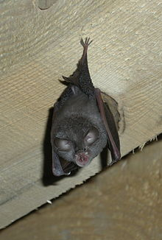
COVID 19
Recenti studi dimostrano la somiglianza tra il SARS-CoV-2 e altri coronavirus simili presenti in alcune specie di pipistrelli), chirotteri appartenenti al genere Rhinolophus comunemente noti come ferri di cavallo.
La maggior parte dei Rinolofidi sono gregari. Si rifugiano all'interno di grotte. Sono attivi di notte, dalle prime ore dopo il tramonto. Le ali corte e larghe permettono una efficiente manovrabilità a bassa velocità, caratteristica adatta per predare all'interno della folta vegetazione. Si nutrono di insetti, che catturano in volo oppure al suolo come i ragni. Cacciano solitariamente, molto vicino al terreno o nella densa vegetazione.
I chirotteri sono l’ordine di mammiferi con più “familiarità” con i virus, probabilmente a causa di alcuni fattori biologici, come la spiccata socialità che li porta, per il riposo o il letargo, a concentrazioni elevatissime (fino ad un milione di individui in un sito).
La loro lunga storia evolutiva, che li ha portati a maturare con molti virus un legame di coabitazione.
La loro capacità di volare li porta a diffondere e contrarre virus su aree molto estese.

Slide 8
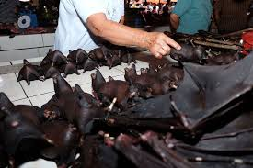
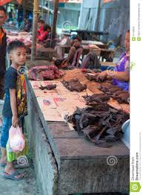
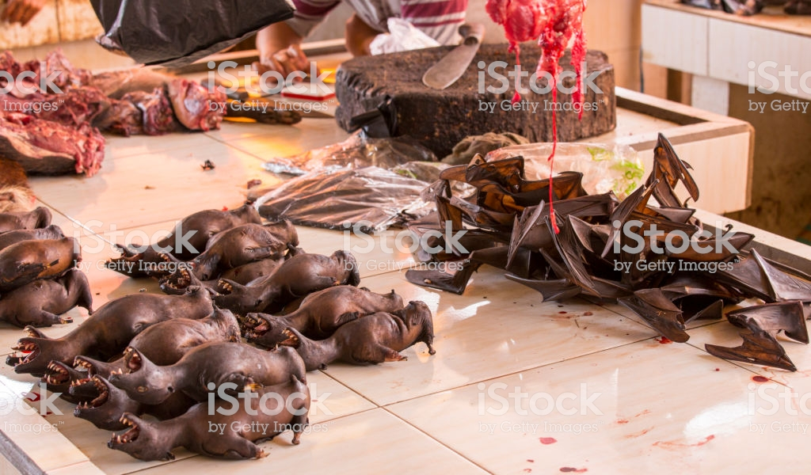
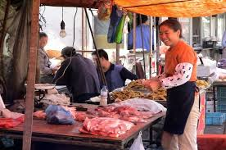
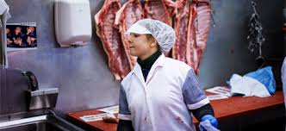
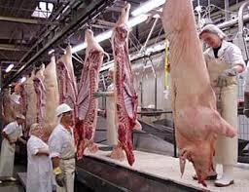
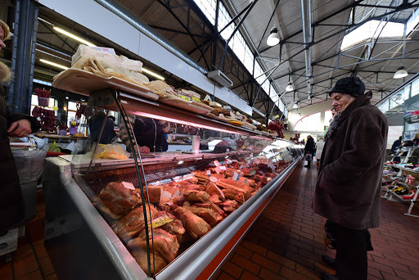
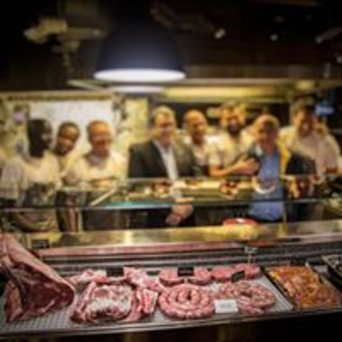
COVID 19
Alcune ricerche condotte da un team dell’Università Campus Bio-Medico di Roma, suggeriscono che l’origine della pandemia si possa rintracciare proprio nei pipistrelli venduti vivi e macellati nei mercati cinesi, da cui si sarebbe trasmessa da animale a uomo e successivamente per via respiratoria tra gli umani, tramite fluidi, colpi di tosse, starnuti.
ASIA AFRICA
EUROPA, AMERICHE, OCEANIA

Slide 9
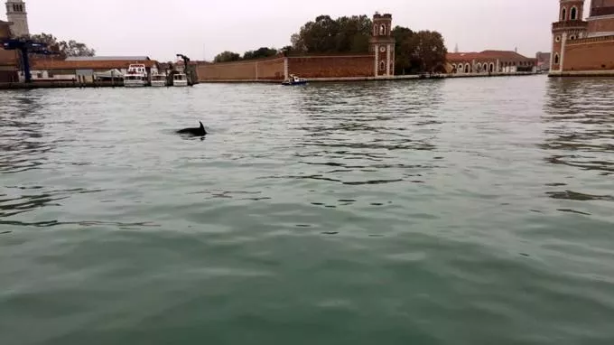
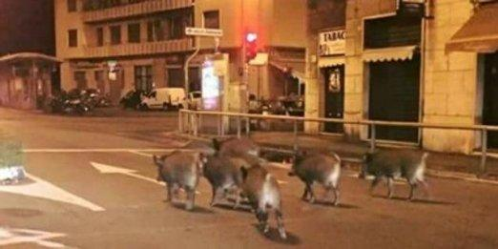
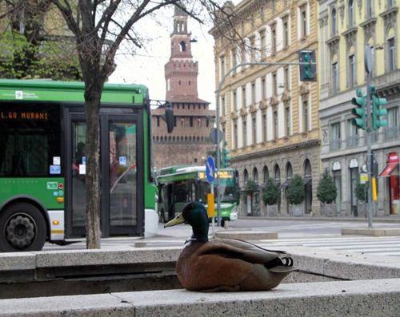
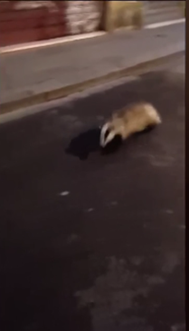
LA NATURA SI PRENDE LA RIVINCITA in ITALIA
DELFINO A VENEZIA
CINGHIALI A GENOVA
GERMANI REALI A ROMA
GERMANO REALE
MILANO
MACCHINA FERMA,
TORTORA FA IL NIDO!
ATTENZIONE: UOVA DI ANATRA!
VENEZIA
UN TASSO
FIRENZE

Slide 10
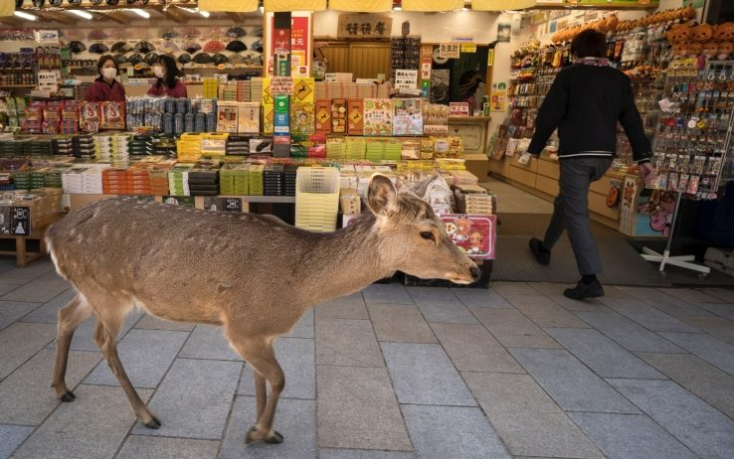
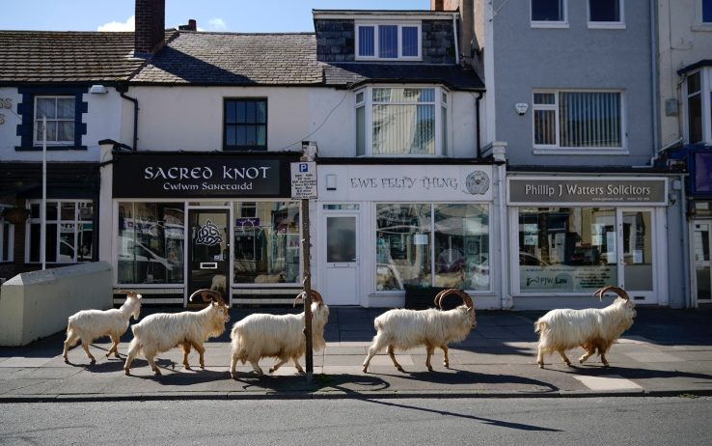
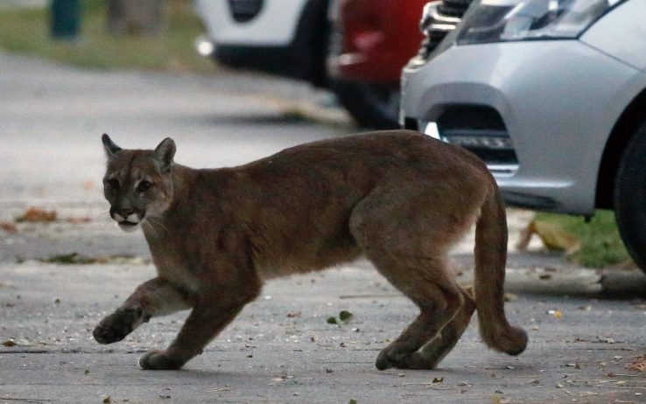
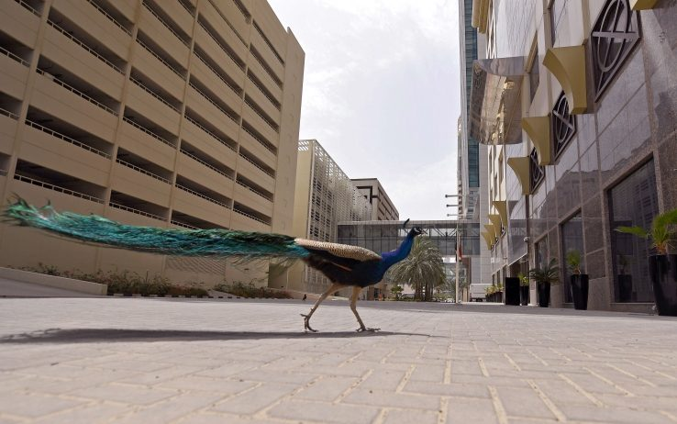
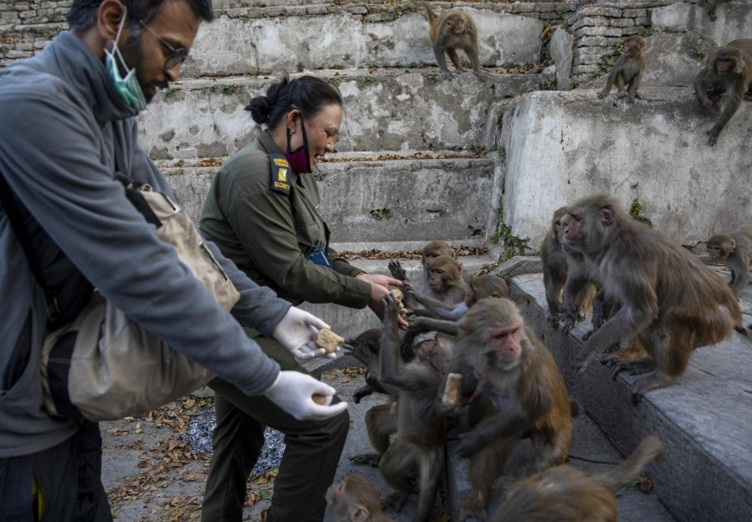
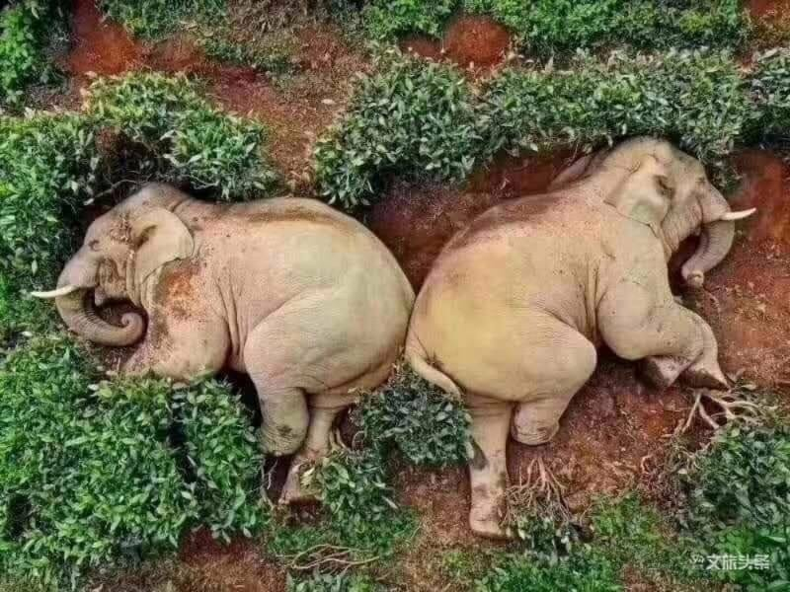
LA NATURA SI PRENDE LA RIVINCITA nel MONDO
CERVO DAL PARCO NATURALE IN CITTA’
NARA - GIAPPONE
CAPRE DI MONTAGNA NELLA CITTA’ BALNEARE DI LLAANDUDNO - GALLES (U.K.)
UN PUMA DALLE MONTAGNE IN CITTA’
SANTIAGO CILE
UN PAVONE NELLA CITTA’ DI DUBAI
EMIRATI ARABI
GUARDIE VETERINARIE DANNO DA MANGIARE AI MACACHI, AFFAMATI AL TEMPIO SENZA TURISTI KATMANDU NEPAL
ELEFANTI UBRIACHI DOPO AVER MANGIATO
IN UNA PIANTAGIONE
(provincia dello Yunnan, Cina)

Slide 11
Obiettivi e destinatari del progetto
Il progetto si prefigge di condurre il partecipante ad acquisire la consapevolezza del proprio ruolo, quali singolo individuo, nella cura dell'ambiente antropico e naturale, e promuove
1) l'acquisizione di una sensibilità semplice e solida, basata sulla percezione del mistero dell'essere umano e dell'universo e di un'etica della responsabilità che ha il fondamento nella cura del valore intrinseco di ogni cosa
2) la solidarietà con ogni altra forma di vita, ovvero la considerazione e il rispetto del carattere relazionale della realtà intera, e perciò l'abilità di guardare al mondo come ad un ecosistema planetario CHIUSO e di percepirlo in termini di totalità, non personalizzato
3) il pensiero critico soggettivo e collettivo con la proposta di cambiamenti negli atteggiamenti, nei comportamenti e negli stili di vita, sia a livello individuale che collettivo
4) una coscienza ecologico - ambientale

Slide 12
Presentazione
Il progetto incoraggia il ripensamento del rapporto fra uomo e mondo, da quello materialistico /consumistico contemporaneo ad uno più spirituale e relazionale futuro, in cui l’uomo, fatto della stessa stoffa dell’Universo e perciò fedele alla terra, sappia mettersi in ascolto della voce del mondo e sappia ascoltarne e comprenderne il grido di aiuto, per coinvolgersi sempre più e sempre meglio in un impegno responsabile.
Il progetto è stato pensato per un approccio NON invasivo e morbido al problema dell’inquinamento e dei cambiamenti ambientali.

